Slide 1
Pierson (2000) – Increasing Returns, Path Dependence and the Study of Politics
Julia Lettner 01455251
Theresa Ottendörfer 01320381

Slide 2
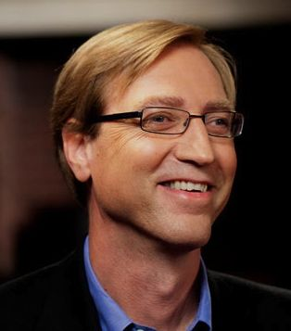
Zum Autor – Paul Pierson
Politikwissenschaftler
vergleichende Politikwissenschaft
öffentliche Politik
politische Ökonomie
Wohlfahrtsstaaten
Unterrichtete 1989-2004 in Harvard
Unterrichtet seit 2004 in Berkeley
2000 Heinz Eulau Award

Slide 3
Ziel des Textes
Ziel des Textes ist es, darauf hinzuweisen, dass politische Prozesse unter Berücksichtigung von selbstverstärkenden Prozessen betrachten werden sollen.
Blick auf historische Ereignisse wesentlich, um aktuelle Entwicklungen erklären zu können
Grundlage, um politische Stabilität und Wandel zu erklären

Slide 4
Abhängige und unabhängige Variable
Abhängige Variable: Pfadabhängigkeit
unabhängige Variable: selbstverstärkende Prozesse
Breite und enge Definition
Die engere Definition besagt, dass Entscheidungen nachfolgende Entwicklungen in eine bestimmte Richtung lenken und dass die Kosten die Richtung zu ändern im Laufe der Zeit immer weiter ansteigen.
Je länger man sich auf einem bestimmten Pfad befindet, desto größer ist auch die Wahrscheinlichkeit, dass diese Richtung weiterverfolgt wird.

Slide 5
Eigenschaften von selbstverstärkenden Prozessen
Unvorhersehbarkeit
Inflexibilität
Nichtergodizität
Potentielle Pfadineffizienz

Slide 6
Thesen und Argumente
4 Hauptargumente:
Warum die Wirtschaft für Pfadabhängigkeit anfällig ist.
Was Politik anfällig für selbstverstärkende Prozesse macht.
Welche Faktoren, die die selbstverstärkenden Prozesse in der Politik intensivieren.
Durch welche Eigenschaften sich Pfadabhängigkeit in der Politik auszeichnet.

Slide 7
Warum die Wirtschaft für Pfadabhängigkeit anfällig ist
Hohe Fixkosten
Lerneffekte
Koordinationseffekte
Adaptive Erwartungen

Slide 8
Was Politik anfällig für selbstverstärkende Prozesse macht
Kollektives Handeln
Institutionelle Entwicklung
Politische Autorität und Machtasymmetrien
Komplexität und Intransparenz

Slide 9
Welche Faktoren intensivieren, die selbstverstärkenden Prozesse in der Politik
Die Abwesenheit von Wettbewerb und Lernen
Kurze Zeithorizonte
Status Quo von politischen Institutionen

Slide 10
Durch welche Eigenschaften sich Pfadabhängigkeit in der Politik auszeichnet
Mehrere Gleichgewichte
Möglichkeit
Kritische Rolle von Timing und zeitlicher Abfolge
Trägheit

Slide 11
Problematiken
Methodologisches Problem
Statische Sichtweise

Slide 12
Kritik
Theorie prinzipiell überzeugend
Grenze zwischen Pfadabhängigkeit und selbstverstärkenden Prozessen verschwimmt
Besseres Verständnis von politischen Institutionen

Slide 13
Diskussionsfragen
Welche Rolle, denkt ihr, hat die Pfadabhängigkeit in der Politik heute?
Welche „kritischen“ Ereignisse der österreichischen Geschichte sind noch heute in der Politik spürbar?

Slide 14
Danke für Eure Aufmerksamkeit

